Slide 1
Областное государственное бюджетное профессиональное
образовательное учреждение
«Томский базовый медицинский колледж»
ЗАСЕДАНИЕ КООРДИНАЦИОННОГО СОВЕТА ОБРАЗОВАТЕЛЬНО - ОТРАСЛЕВОГО КЛАСТЕРА
Здравоохранение
Ложкина Татьяна Юрьевна,
директор ОГБПОУ «ТБМК»
Notes:
Уважаемые коллеги, я предлагаю продолжить знакомство с нашим колледжем
. Медицинский колледж имеет богатую историю и традиции подготовки медицинских кадров, в 2018 году колледжу будет 140 лет. Первая образовательная программа была – школа повивальных бабок.
Мы с лучшими традициями идем в век инноваций и прикладываем много усилий для укрепления репутационного капитала колледжа.

Slide 2
ОБРАЗОВАТЕЛЬНО - ОТРАСЛЕВОЙ КЛАСТЕР
ОБРАЗОВАТЕЛЬНО-ОТРАСЛЕВОЙ КЛАСТЕР - ОБЪЕДИНЕНИЕ
КООРДИНАЦИЯ УСИЛИЙ ДЛЯ ОБЪЕДИНЕНИЯ РЕСУРСОВ ОРГАНИЗАЦИЙ В КЛАСТЕРАХ
ОБЛАСТНЫХ ГОСУДАРСТВЕННЫХ ПОО, ПОДВЕДОМСТВЕННЫХ ДЕПАРТАМЕНТУ СПО ТОМСКОЙ ОБЛАСТИ
ПОТЕНЦИАЛЬНЫХ РАБОТОДАТЕЛЕЙ ОБУЧАЮЩИХСЯ
ФЕДЕРАЛЬНЫХ ИСПОЛНИТЕЛЬНЫХ ОРГАНОВ ГОСУДАРСТВЕННОЙ ВЛАСТИ
ОРГАНОВ ГОСУДАРСТВЕННОЙ ВЛАСТИ ТОМСКОЙ ОБЛАСТИ
ОРГАНОВ МЕСТНОГО САМОУПРАВЛЕНИЯ МУНИЦИПАЛЬНЫХ ОБРАЗОВАНИЙ ТОМСКОЙ ОБЛАСТИ
НЕКОММЕРЧЕСКИХ ОРГАНИЗАЦИЙ
ИСПОЛЬЗОВАНИЕ ПРЕИМУЩЕСТВ ВНУТРИКЛАСТЕРНОГО ВЗАИМОДЕЙСТВИЯ
ЦЕЛИ
РАЗВИТИЕ В ТОМСКОЙ ОБЛАСТИ СИСТЕМЫ СПО И ПРОФЕССИОНАЛЬНОГО ОБУЧЕНИЯ
МОДЕРНИЗАЦИЯ ОБЛАСТНЫХ ГОСУДАРСТВЕННЫХ ПРОФЕССИОНАЛЬНЫХ ОРГАНИЗАЦИЙ, ВХОДЯЩИХ В КЛАСТЕР, ПОСРЕДСТВОМ РАЗВИТИЯ ИХ МАТЕРИАЛЬНО-ТЕХНИЧЕСКОЙ БАЗЫ
ПОВЫШЕНИЕ КАЧЕСТВА ОБУЧЕНИЯ НА ОСНОВЕ ИНТЕГРАЦИИ ОБРАЗОВАНИЯ И ПРОИЗВОДСТВА, ЭКСПЕРТИЗЫ ПРОЕКТОВ, ОБРАЗОВАТЕЛЬНЫХ ПРОГРАММ, УЧЕБНЫХ ПЛАНОВ И МЕТОДИЧЕСКИХ ДОКУМЕНТОВ
ПОДГОТОВКА ВЫПУСКНИКОВ ОБЛАСТНЫХ ГОСУДАРСТВЕННЫХ ПРОФЕССИОНАЛЬНЫХ ОРГАНИЗАЦИЙ, ВХОДЯЩИХ В КЛАСТЕР, ПОД КОНКРЕТНОЕ РАБОЧЕЕ МЕСТО
МОНИТОРИНГ РЫНКА ТРУДА ТОМСКОЙ ОБЛАСТИ И ПРОГНОЗИРОВАНИЯ ЕГО ПОТРЕБНОСТЕЙ В АСПЕКТЕ КОЛИЧЕСТВА
И КАЧЕСТВА РАБОЧЕЙ СИЛЫ
ПОВЫШЕНИЕ ПРИВЛЕКАТЕЛЬНОСТИ ОБЛАСТНЫХ ГОСУДАРСТВЕННЫХ ПРОФЕССИОНАЛЬНЫХ ОРГАНИЗАЦИЙ, ВХОДЯЩИХ В КЛАСТЕР, ДЛЯ ВЫПУСКНИКОВ ОБЩЕОБРАЗОВАТЕЛЬНЫХ ОРГАНИЗАЦИЙ
РАЗВИТИЕ МЕХАНИЗМОВ ГОСУДАРСТВЕННО-ЧАСТНОГО ПАРТНЕРСТВА С УЧАСТИЕМ ОРГАНИЗАЦИЙ, ВХОДЯЩИХ В КЛАСТЕР
РАСПОРЯЖЕНИЕ ДЕПАРТАМЕНТА ПРОФЕССИОНАЛЬНОГО ОБРАЗОВАНИЯ ОТ 26.10.2020 №465

Slide 3
МОДЕЛЬ ОБРАЗОВАТЕЛЬНО-ОТРАСЛЕВОГО КЛАСТЕРА
ОБРАЗОВАТЕЛЬНО-ОТРАСЛЕВОЙ КЛАСТЕР
КООРДИНАЦИОННЫЙ СОВЕТ
(СРОК ПОЛНОМОЧИЙ 5 ЛЕТ)
ОБРАЗОВАТЕЛЬНЫЕ ОРГАНИЗАЦИИ
ОБЩЕГО ОБРАЗОВАНИЯ
ОБРАЗОВАТЕЛЬНЫЕ ОРГАНИЗАЦИИ
ДОПОЛНИТЕЛЬНОГО ОБРАЗОВАНИЯ
ПРОФЕССИОНАЛЬНЫЕ
ОБРАЗОВАТЕЛЬНЫЕ ОРГАНИЗАЦИИ
ВУЗЫ
ПРОМЫШЛЕННЫЕ, БИЗНЕС ПАРТНЕРЫ
ПРЕДСТАВИТЕЛЬСТВО ЗАКОНОДАТЕЛЬНЫХ ОРГАНОВ ВЛАСТИ
ПРЕДСТАВИТЕЛЬСТВО МУНИЦИПАЛЬНЫХ ОРГАНОВ ВЛАСТИ
ПРЕДСТАВИТЕЛЬСТВО ФЕДЕРАЛЬНЫХ ОРГАНОВ ВЛАСТИ
ПРЕДСТАВИТЕЛЬСТВО РЕГИОНАЛЬНЫХ ОРГАНОВ ВЛАСТИ
ЭКСПЕРТНЫЙ СОВЕТ
(СРОК ПОЛНОМОЧИЙ 5 ЛЕТ)

Slide 4
ОБРАЗОВАТЕЛЬНО - ОТРАСЛЕВЫЕ КЛАСТЕРЫ
ЛЕСОПРОМЫШЛЕННЫЙ
АГРАРНЫЙ
ТРАНСПОРТНЫЙ
СТРОИТЕЛЬСТВО
ПРОМЫШЛЕННЫЙ
АСИНОВСКИЙ ТЕХНИКУМ ПРОМЫШЛЕННОЙ ИНДУСТРИИ И СЕРВИСА
ТОМСКИЙ АГРАРНЫЙ КОЛЛЕДЖ
ТОМСКИЙ КОЛЛЕДЖ ГРАЖДАНСКОГО ТРАНСПОРТА
ТОМСКИЙ КОМУНАЛЬНО-СТРОИТЕЛЬНЫЙ ТЕХНИКУМ
ДОБЫЧА НЕФТИ\ГАЗА
ТОМСКИЙ ПРОМЫШЛЕННО-ГУМАНИТАРНЫЙ КОЛЛЕДЖ
В.Н. РЕПИН
Е.В. КУСКОВА
В.В. ГЛАДЫШЕВ
В.А. ШЕНДЕЛЬ
Ю.В. ИЛЬЯСОВА
МАШИНОСТРОЕНИЕ
СФЕРА УСЛУГ
ИНФОРМАЦИОННЫЕ
ЗДРАВООХРАНЕНИЕ
ОБРАЗОВАНИЕ
ТЕХНОЛОГИИ
ТОМСКИЙ ЭКОНОМИКО-ПРОМЫШЛЕННЫЙ КОЛЛЕДЖ
Д.М. МАТВЕЕВ
КОЛЛЕДЖ ИНДУСТРИИ ПИТАНИЯ, ТОРГОВЛИ И СФЕРЫ УСЛУГ
ТОМСКИЙ ТЕХНИКУМ ИНФОРМАЦИОННЫХ ТЕХНОЛОГИЙ
ТОМСКИЙ БАЗОВЫЙ МЕДИЦИНСКИЙ КОЛЛЕДЖ
ТОМСКИЙ ГОСУДАРСТВЕННЫЙ ПЕДАГОГИЧЕСКИЙ КОЛЛЕДЖ
ЭНЕРГО-ТЕПЛОЭНЕРГЕТИКА
ТОМСКИЙ ПОЛИТЕХНИЧЕСКИЙ ТЕХНИКУМ
Н.А. ВОЕВОДИН
Е.В. ИСТИГЕЧЕВА
Т.Ю. ЛОЖКИНА
Н.П. ГОРЮНОВ
И.Н. КРИВОЛАПОВ
РАСПОРЯЖЕНИЕ ДЕПАРТАМЕНТА ПРОФЕССИОНАЛЬНОГО ОБРАЗОВАНИЯ ОТ 21.08.2020 №370

Slide 5
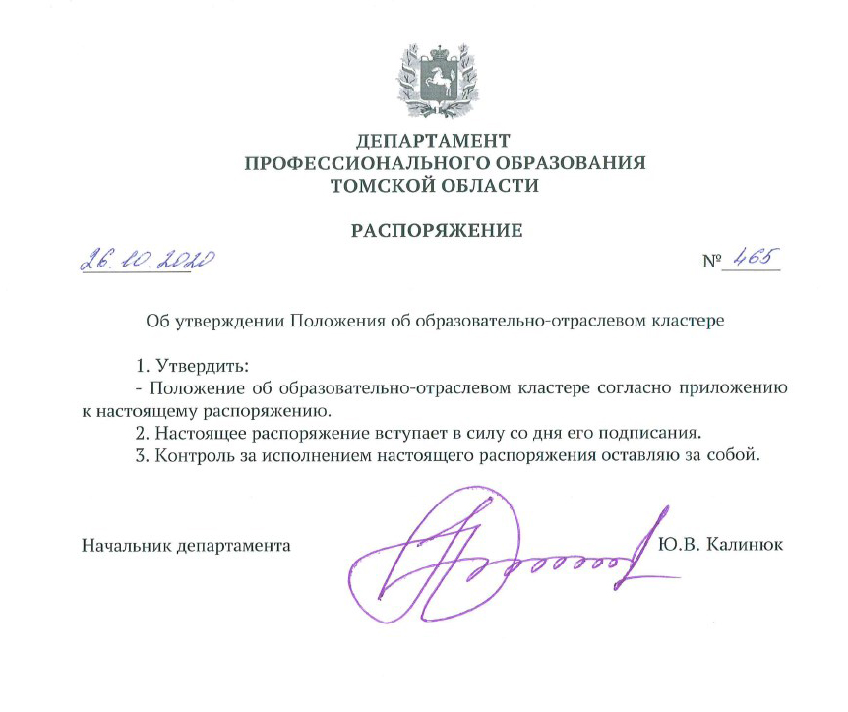
РАСПОРЯЖЕНИЕ ДЕПАРТАМЕНТА ПРОФЕССИОНАЛЬНОГО ОБРАЗОВАНИЯ ОТ 26.10.20 №465

Slide 6
ОРГАНИЗАЦИОННАЯ СТУРКТУРА ОБРАЗОВАТЕЛЬНО-ОТРАСЛЕВОГО КЛАСТЕРА
Координационной Совет Кластера
(Председатель), члены совета
Соглашение между участниками образовательно-отраслевого кластера
План работы кластера
на календарный год
Рекомендации начальнику Департамента профессионального образования Томской области по вопросам развития системы подготовки средних медицинских работников
Экспертный Совет
(Председатель), члены совета
-готовит экспертные материалы, заключения, рекомендации, предложения для Координационного совета образовательно-отраслевого кластера (планы, отчеты, мониторинги и др.)

